Slide 1

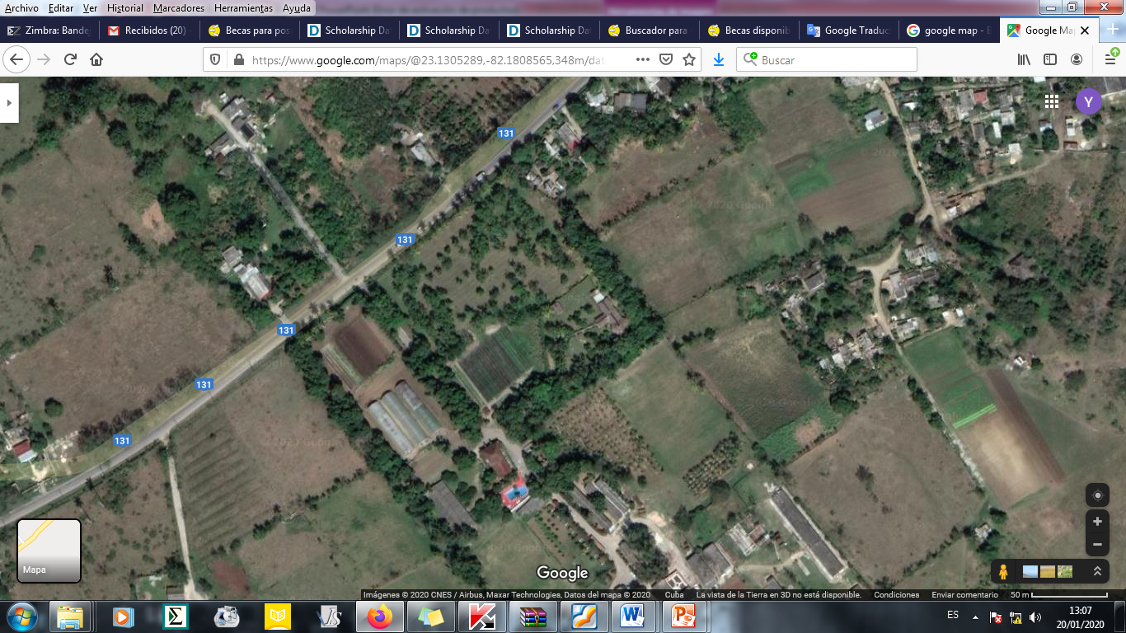
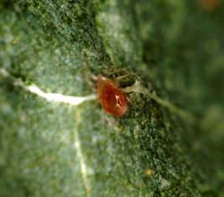
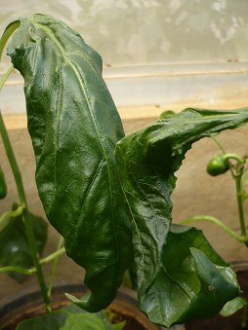
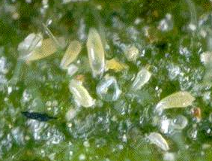
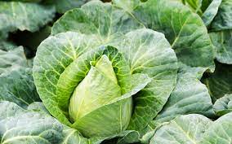
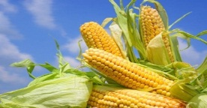
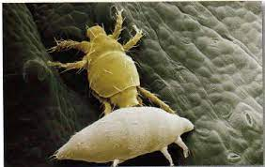
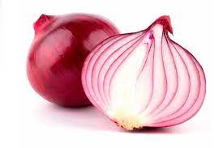
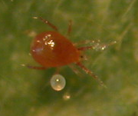
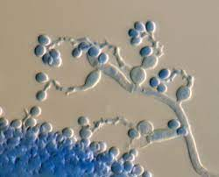
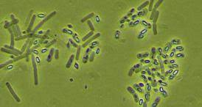
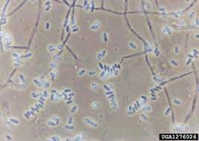
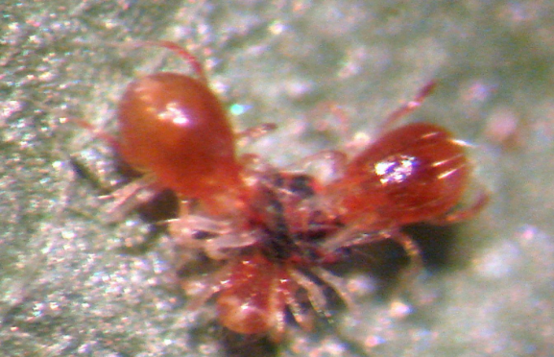
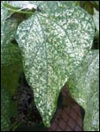
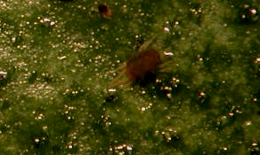
Percepción de los trabajadores agrícolas de la granja “La Rosita” sobre la incidencia de ácaros plagas en sus cultivos y sus formas de control.
Yanebis Pérez- Madruga¹, Dagoberto López Pérez², Yanet Vallejo Zamora³ y Héctor Rodríguez Morell³
¹Departamento de Fisiología y Bioquímica Vegetal. Instituto Nacional de Ciencias Agrícolas. Gaveta Postal No. 1, San José de las Lajas, Mayabeque, Cuba. C. P. 32700.
² Granja “La Rosita” Carretera de Bajurayabo, Habana del Este
³ Universidad Agraria de La Habana (UNAH). Carretera de Tapaste y Autopista Nacional. CP 32 700. San José de las Lajas, Mayabeque, Cuba.
Email: yanebis@inca.edu.cu
INTRODUCCIÓN
El aumento de la población humana durante el último siglo ha hecho necesaria la intensificación de la agricultura, lo que ha provocado el agravamiento de los problemas de plagas y el aumento de las pérdidas asociadas a las mismas. Los cultivos de mayor importancia pueden ser afectados por especies de plagas específicas que atacan cada vez que se siembra, por lo que el agricultor debe conocerlas bien para actuar en su prevención o realizar intervenciones oportunas. Los insectos y ácaros causan la mayor parte del daño a los cultivos. Entre los ácaros, las plagas más dañinas se encuentran en los órdenes Trombidiformes (familias Tydeidae, Phytoptidae, Diptilomiopidae, Eriophyidae, Tetranychidae, Tenuipalpidae, Tuckerellidae y Tarsonemidae) y Sarcoptiformes.
Actualmente, a nivel mundial se utilizan grandes cantidades de plaguicidas con el propósito de eliminar las plagas y enfermedades que atacan a los cultivos. Se logra con ello garantizar una mayor productividad del campo y obtener mejores beneficios económicos. Para ácaros se ha utilizado productos como Abamectina, Azufre, Dicofol, Spiridiclofen y Vertimec. Se ha informado el rebrote de las plagas después de las aplicaciones de estos plaguicidas, desarrollo de resistencia de las poblaciones, eliminación de los enemigos naturales y aumento de las plagas secundarias por encima del umbral causando daños económicos, por lo que, ha sido un fracaso el uso de estos productos químicos. Por estas razones, surge la necesidad de buscar nuevas tecnologías más amigables con el ecosistema para incrementar la producción y ofrecer productos libres de residuos tóxicos a los consumidores, como son los productos biológicos. Varias alternativas se han utilizado, tal es el caso de los extractos vegetales y aceites esenciales, bacterias, hongos y ácaros depredadores. Por estas razones, el objetivo de este trabajo fue conocer la percepción de los trabajadores agrícolas de la granja “La Rosita”, sobre la incidencia de los ácaros plagas en sus cultivos y sus formas de control.
MATERIALES Y MÉTODOS
Acápites de la encuesta
El primero estuvo enfocado a conocer las plagas de ácaros que más frecuentemente se presentan en la granja y en qué cultivo.
El segundo estuvo dedicado a las formas que utilizan para el control de estos ácaros plagas.
El último se destinó a profundizar sobre el uso de ácaros depredadores como control biológico, con el objetivo de determinar el nivel de conocimiento y las necesidades de capacitación presentes.
Encuesta semiestructurada a 100% trabajadores agrícolas
Análisis estadístico
Los datos se procesaron mediante hojas de cálculo electrónica Microsoft Excel© 2016 y se analizaron por medio de la estadística descriptiva, determinándose las frecuencias de aparición de las respuestas
Granja “La Rosita” 23°07'44.1"LN 82°10'49.5"LW
RESULTADOS
Daño en frijol
Daño en pimiento
Aculops licopersici
Figura 1. Principales ácaros plagas presente en los cultivos de la granja
Figura 3. Medidas fitosanitarias para el control de las plagas de ácaros
Figura 2. Cultivos más afectados por ácaros plagas
Araña roja
Col
Maíz
Presencia
Cebolla
Figura 4. Productos químicos más utilizados para el control de ácaros plagas
Ácaro blanco
Un grupo señaló cultivos como maíz, cebolla y col con incidencia de araña roja y ácaro blanco, lo que sugiere que podrían estar confundiéndolas con algunos insectos como por ejemplo, los áfidos
Phytoseiulus macropilis
Amblyseius largoensis
Beauveria bassiana
Bacillus thuringiensis
Lecanicillium lecanii
Neoseiulus longispinosus
Ácaros depredadores
El 100 % de los encuestados no conoce ninguno de estos organismos
CONCLUSIÓN
Solo el 20 % conoce la tabaquina y el extracto del árbol del Neem como plaguicidas
De los temas evaluados en la encuesta, los mayores porcentajes de desconocimiento entre los trabajadores fue el relacionado con los productos biológicos y enemigos naturales que se pueden utilizar para el control de los ácaros plagas; de ello se infiere que este tema constituye una de las principales necesidades de capacitación para los trabajadores agrícolas de la granja.

